Slide 1
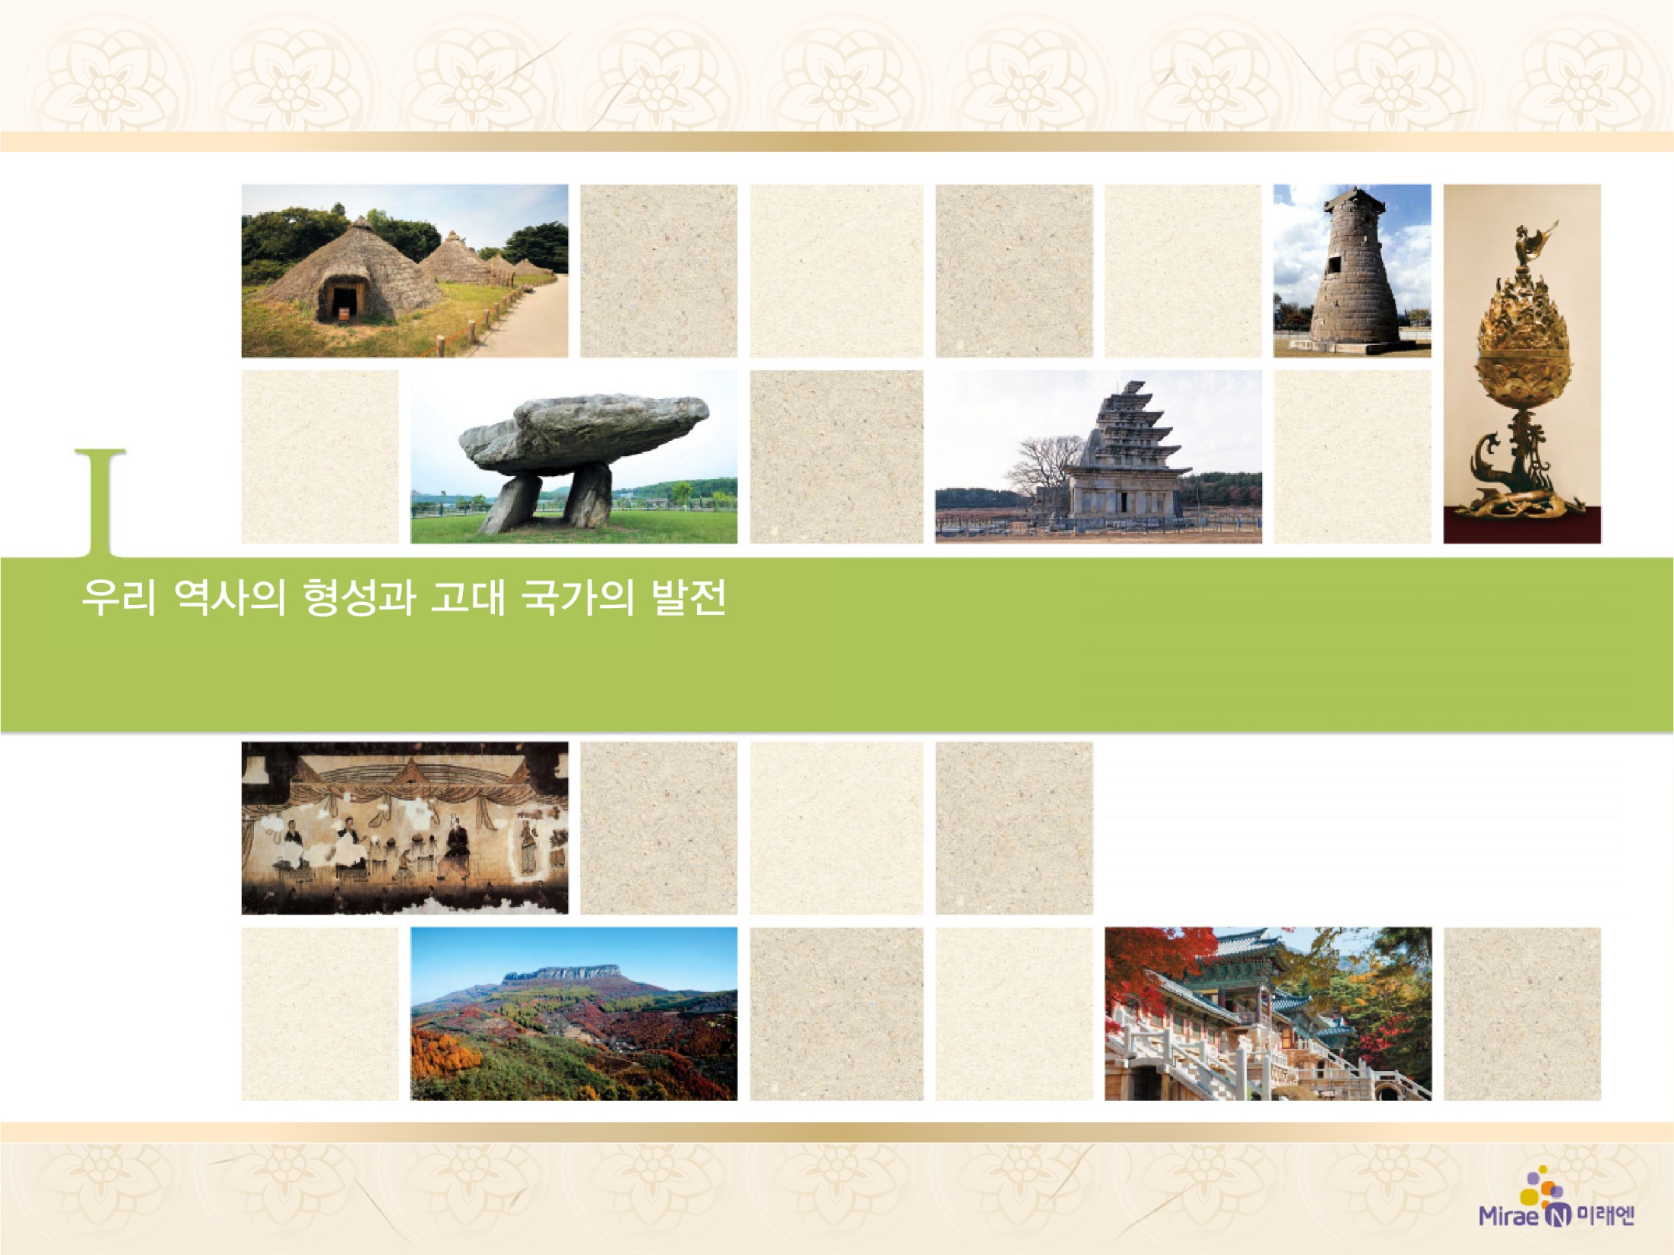
5. 폭넓은 대외 교류와 문화의 발전
고대의 활발한 문화 교류
1

Slide 2



삼국과 남북국의 활발한 대외
교류 관계에 대해 이해할 수 있다.
삼국과 남북국의 문화 전파에
대해 파악할 수 있다.

Slide 3

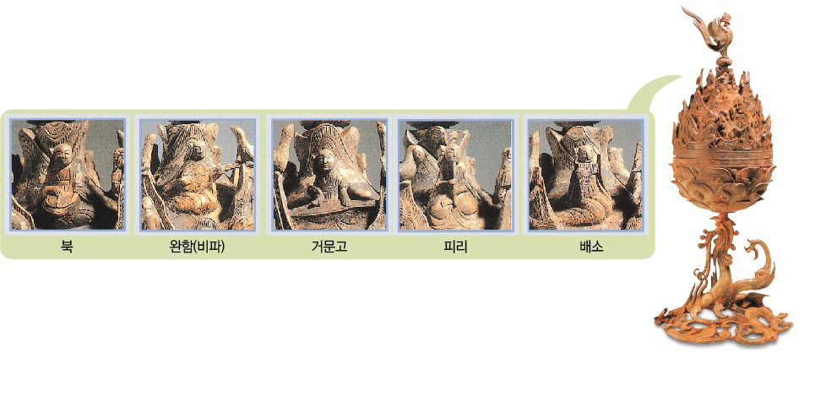
5. 폭넓은 대외 교류와 문화의 발전
고대의 활발한 문화 교류
(46쪽)
1
▲백제 금동 대향로(국립부여박물관)

Slide 4

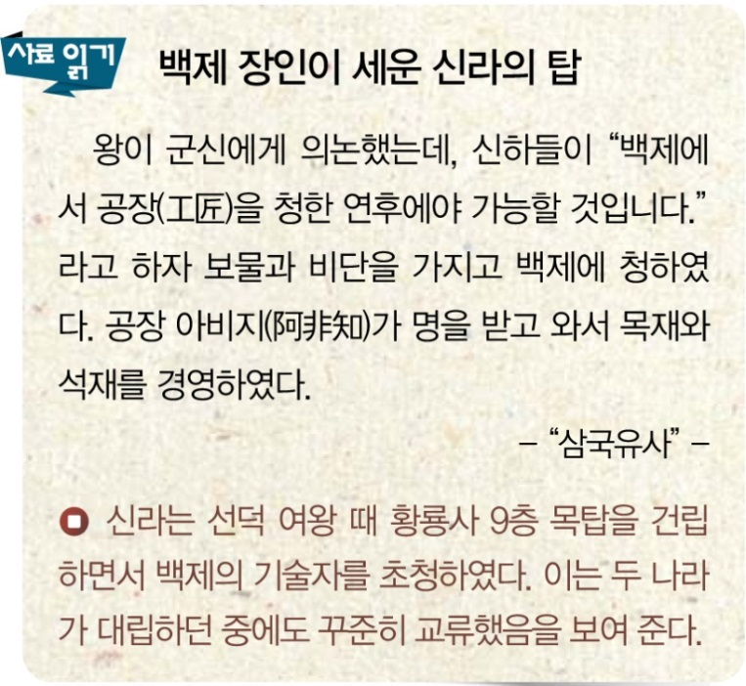
5. 폭넓은 대외 교류와 문화의 발전
고대의 활발한 문화 교류
(46쪽)
1
삼국과 남북국 문화의 특징
① 고구려: 북중국이나 북방 민족
등과 교류, 강건한 문화
② 백제: 주로 남중국과 교류,
서남해 교역 주도, 세련되고
우아한 문화
③ 신라: 고구려와 백제를 통해
중국과 교류, 한강 유역을 차지
한 후 중국과 직접 교류,
옛 전통 오래 유지

Slide 5
5. 폭넓은 대외 교류와 문화의 발전
고대의 활발한 문화 교류
(46쪽)
1
④ 통일 신라: 삼국의 문화를 종합하여 민족 문화의 기틀
마련, 당ㆍ인도ㆍ이슬람 문화 수용
⑤ 발해: 고구려 문화를 바탕으로 당 문화 수용, 말갈 문화
존속

Slide 6
5. 폭넓은 대외 교류와 문화의 발전
고대의 활발한 문화 교류
(47쪽)
1
2. 일본으로 건너간 우리 문화
① 삼국과 가야 문화의 전파: 일본 아스카 문화 발달에 영향
ㆍ고구려: 불교, 회화 전달
ㆍ백제: 일본과 정치적으로 밀접, 유교, 의학, 천문, 역법,
불교 전파
ㆍ신라: 조선술과 축제술 전파
ㆍ가야: 일본의 철기문화, 스에키에 영향
② 남북국의 문화
ㆍ통일 신라: 유교와 불교문화 전달 → 일본 하쿠호 문화
발달에 기여
ㆍ발해: 일본 음악에 영향

Slide 7
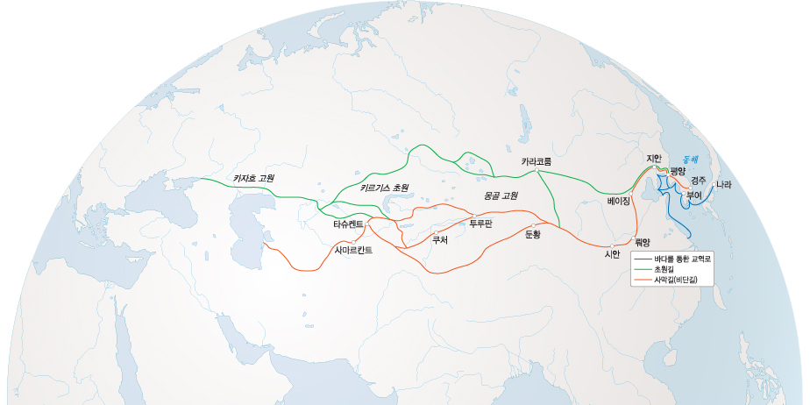
5. 폭넓은 대외 교류와 문화의 발전
고대의 활발한 문화 교류
(47쪽)
1

Slide 8

불교와 도교,
풍수지리설의 발달
입니다.
2

